Slide 1

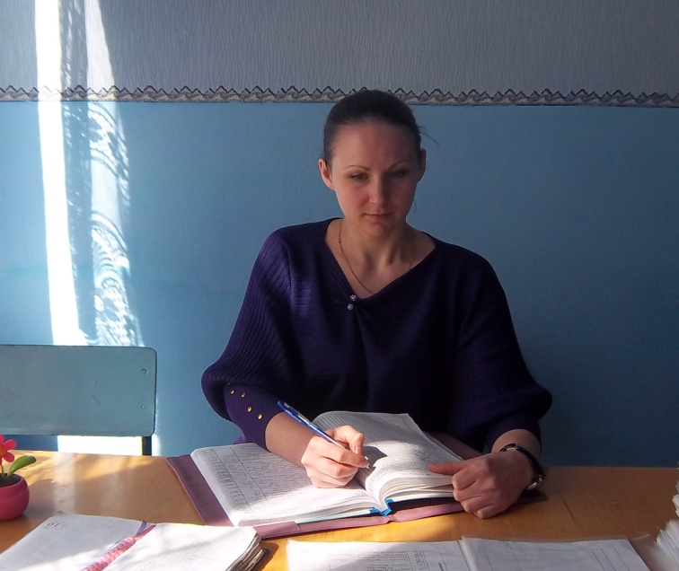

Федоренко Ольга Ігорівна
16.11.1985 р. н.
Спеціальність:
практичний психолог в закладах освіти, викладач психологічних та мистецьких дисциплін вищих навчальних закладів І-ІІ рівня акредитації, ЕР № 34634865 від 20 червня 2008 року

Slide 2

Освіта: повна вища, 2003-2008 - Уманський державний педагогічний університет імені Павла Тичини
Стаж педагогічної діяльності: 5 років
Стаж роботи на посаді
практичного психолога: 3 роки
Кваліфікаційна категорія: спеціаліст

Slide 3

Життєве кредо:
Не роби ніколи того,чого не знаєш.
Але навчись всьому, що необхідно знати.
Піфагор
Професійне кредо:
“Будьте самі шукачами, дослідниками.
Якщо не буде вогника у вас, вам ніколи не запалити його в інших.”
В. Сухомлинський
В кожному паростку – дерево.

Slide 4

Напрямки роботи:
Підвищення психологічної обізнаності та популяризація досягнень психологічної науки і практики,збереження психологічного здоров’я всіх учасників навчально-виховного процесу (учнів, батьків, педагогічних працівників, адміністрації).
Вивчення та сприяння психологічної адаптації новоприбулих учнів до умов навчання в професійному ліцеї та усунення дезадаптивних факторів.
Робота з учнями із особливими потребами: агресивними, гіперактивними, замкненими тощо та учнями «групи ризику»(такими, що мають проблеми у навчанні, порушенні поведінки, емоційні розлади), схильними до девіантної поведінки, що спрямована на розвиток соціальних компетенцій та підготовку до самостійного життя.
Cоціально-психологічний супровід учнів, які мають вади фізичного, психічного, та розумового розвитку.
Попередження негативних явищ серед молоді (правопорушень, насильства, торгівлі людьми, тютюнопаління, наркоманії, ВІЛ-СНІДу, тощо) та формування ціннісного ставлення до свого здоров’я і здорового способу життя.
Вивчення індивідуальних особливостей учнів з метою надання психологічного супроводу обдарованим.
Підвищення власної психологічної та професійної компетентності, заняття самоосвітою.

Slide 5

Методична тема, над вирішенням якої працюю
Методичне завдання | Зміст
Методичне тема навчального закладу | Формування цілісної людини, її професіоналізму, мобільності, ділової активності, комунікативності, життєвої позиції і поведінки через використання активних методів навчання.
Тема спеціаліста психологічної служби | Створення оптимальних психолого-педагогічних умов для успішного саморозвитку та соціалізації ліцеїста.

Slide 6
Участь в конференціях, семінарах, олімпіадах
№ | Форма участі | Дата | Місце проведення | Рівень | Тема виступу
1. | Слухач, учасник тренінгової групи | 27.09.2011 | ЧОІПОПП | Обласний семінар | Система роботи по соціально-психологічному супроводу діяльності ПТНЗ: від планування до оцінки ефективності
2. | Слухач | 28.11.2012 |  | Освітні діалоги | Психолого-педагогічні засоби оптимізації міжособистісних стосунків в освітньому середовищі
3. | Слухач | 4.12.12 | Чапаєвська ЗОШ імені Г. П. Берези Золотоніського р-ну Черкаської обл. | Інтерактивний театр | Діяльність волонтерських центрів психологічної служби як інноваційна форма превентивної, профілактичної та інформаційно-просвітницької роботи з учнівською молоддю
4. | Слухач | 28.02.2012 | Балаклеївська спеціалізована школа І-ІІІ ступенів ім. Євгенії Гуглі | Обласний семінар-практикум | Особливості здійснення соціально-педагогічного супроводу сім’ї в закладах освіти
5. | Слухач, учасник тренінгової групи | 14.03.2012 | ДНЗ “Черкаський ПАЛ” | Семінар практикум | для лідерів у/с, формування усвідомленого батьківства та навичок здорового способу життя
6. | Слухач | 26.03.2012 | ЧОІПОПП | Навчальний семінар-тренінг | Використання інтерактивних творчих форм просвітницької та профілактичної роботи в проектній діяльності
7. | Слухач, публікація матеріалів | 29.03.2012 | УДПУ імені Павла Тичини | Всеукраїнський науково-практичний семінар | Актуальні проблеми та особливості діяльності психолога в закладах освіти
8. | Тренер | 2012 | Школа колегіум №7 м.Умані | Обласний | ІІ етап Всеукраїнських олімпіад з базових дисциплін в номінації “Педагогіка та психологія” . Сунцова М. зайняла І місце в області.

Slide 7
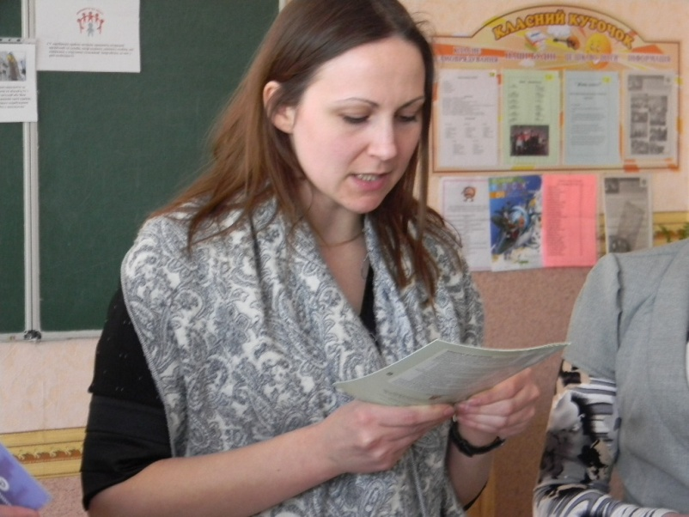
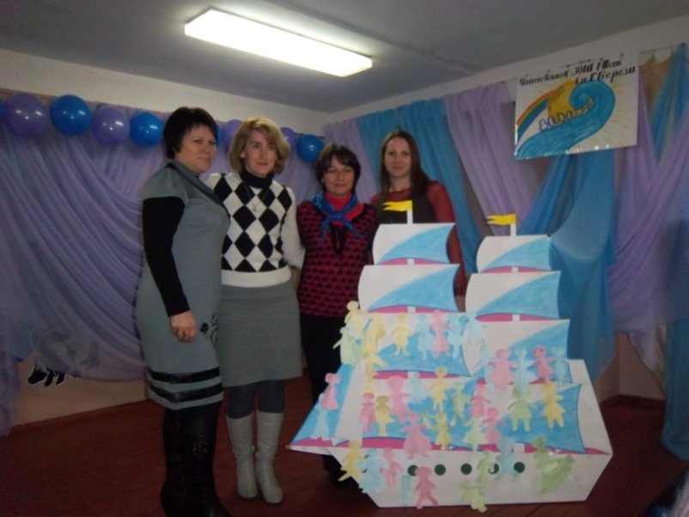
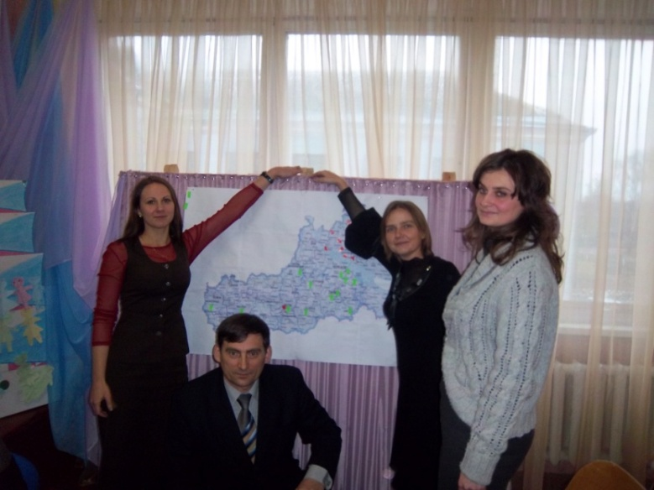
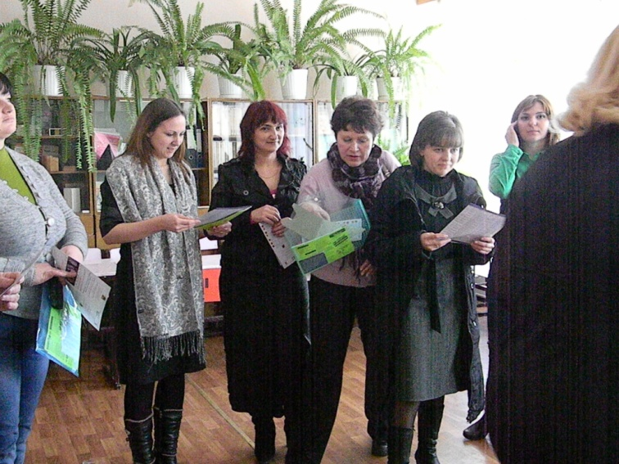
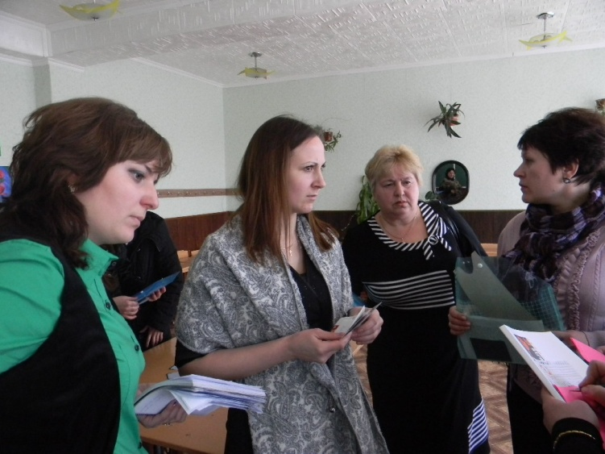
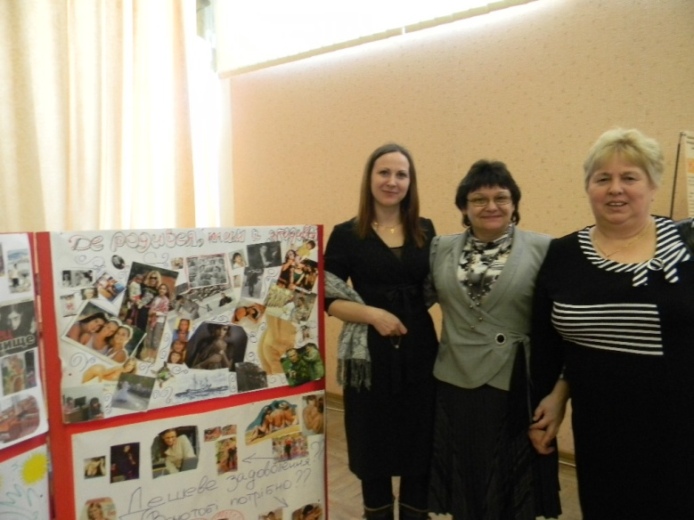
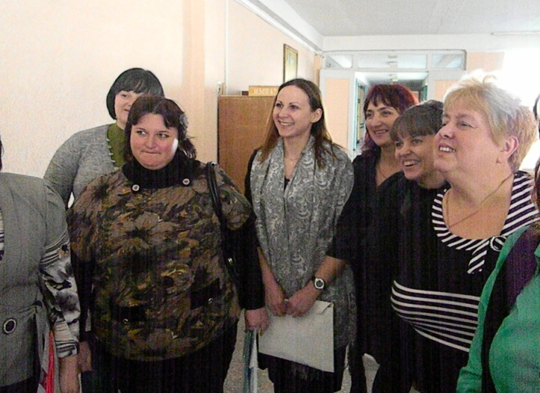

Slide 8
Документи, отримані за період роботи практичним психологом
№ | Назва | Зміст | Ким виданий | Дата видачі
1. | Сертифікат | Учасник Всеукраїнського науково-практичного семінару “Актуальні проблеми та особливості діяльності психолога в закладах освіти” | Ткачук Л.В. проректор з наукової роботи, кафедра психології УДПУ ім. Павла Тичини | 29.03.2012
2. | Сертифікат | За участь у навчальному тренінгу для координаторів волонтерських центрів психологічної служби закладів освіти та в повному обсязі виконала практичне завдання в рамках впровадження в закладах освіти Черкаської області освітньо-профілактичного проекту “Правовий десант” | Тетяна Войцях, тренер керівник проекту, методист ОЦППСР Черкаського ОІПОПП | Березень-травень 2012
3. | Грамота | За результативну підготовку учнів до участі у ІІ етапі Всеукраїнських олімпіад з базових дисциплін в номінації “Педагогіка і психологія” | Рибак В.О. директор ДНЗ “Уманський ПЛ” | 25.05.2012
4. | Подяка | За професійність у попередженні негативних явищ в освітньому середовищі, формуванні активної соціальної позиції учнів та особистісний творчий внесок у розвиток учнівського волонтерського руху в рамках освітньо-профілактичного проекту “Правовий десант” | Тетяна Войцях, тренер координатор проекту, методист ОЦППСР Черкаського ОІПОПП | 4.12.2012
5. | Сертифікат | Прослухала тренінговий курс для працівників соціальної сфери “Підготовка молоді з вразливих груп до самостійного життя” в рамках проекту “Соціальне включення вразливої молоді шляхом покращення якості освіти” | Віктор Лях – Президент Фонду Східна Європа | Березень-травень 2013
6. | Подяка | За підтримку молодіжних ініціатив та допомогу в організації навчання в обласній оздоровчій літній Школі лідерів учнівського самоврядування професійно-технічних навчальних закладів | Гаврилюк Г.М. – Директор Департаменту освіти і науки обласної державної адміністрації | 7.06.2013
7 | Сертифікат | Про успішне навчання 64-годинного курсу за програмою Intel “Навчання для майбутнього” з використанням інформаційно-комунікативних технологій при викладанні навчальних предметів відповідно до Державного стандарту освіти України | Проценко Н.Д. – Директор ЧОНМЦ ПТО | 25.03.2013

Slide 9

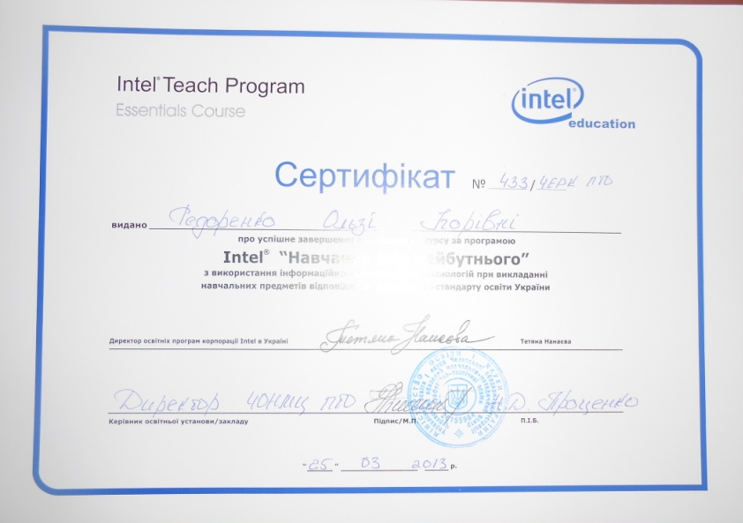
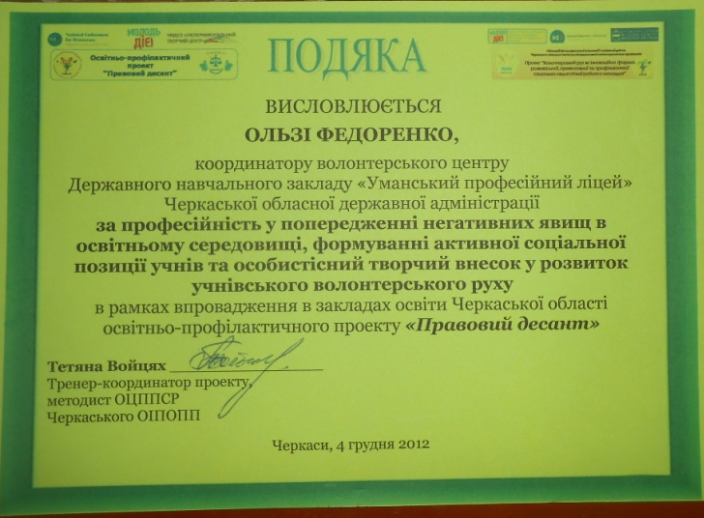
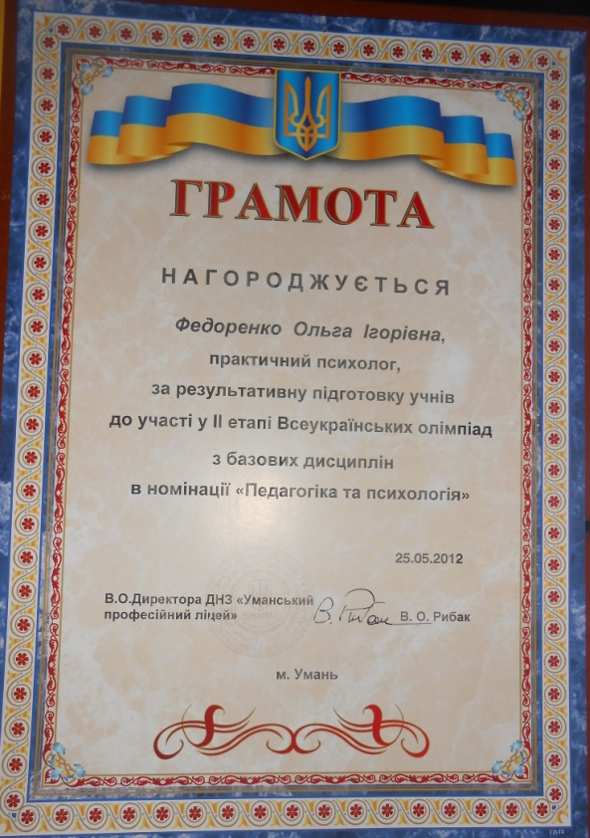
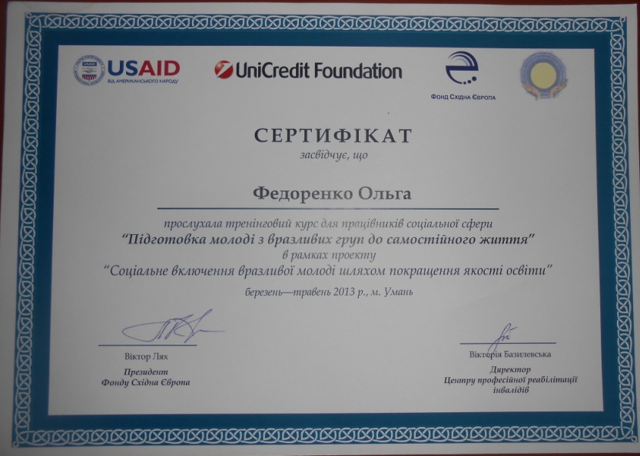
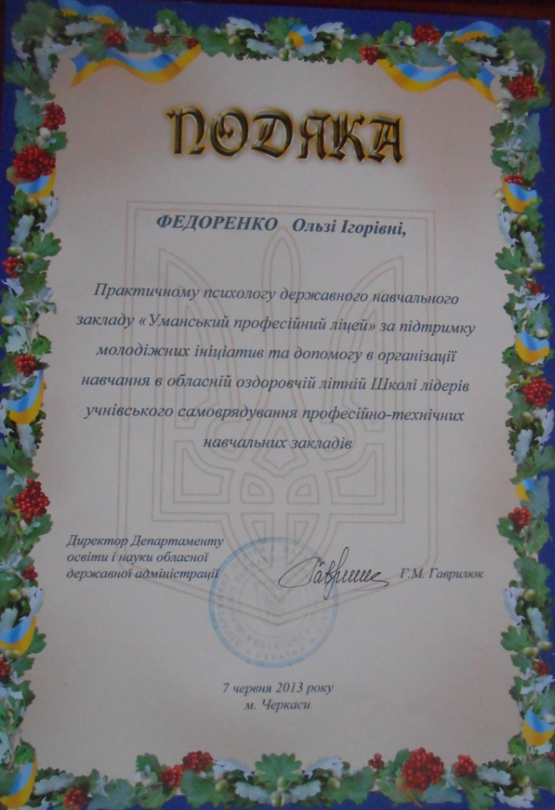
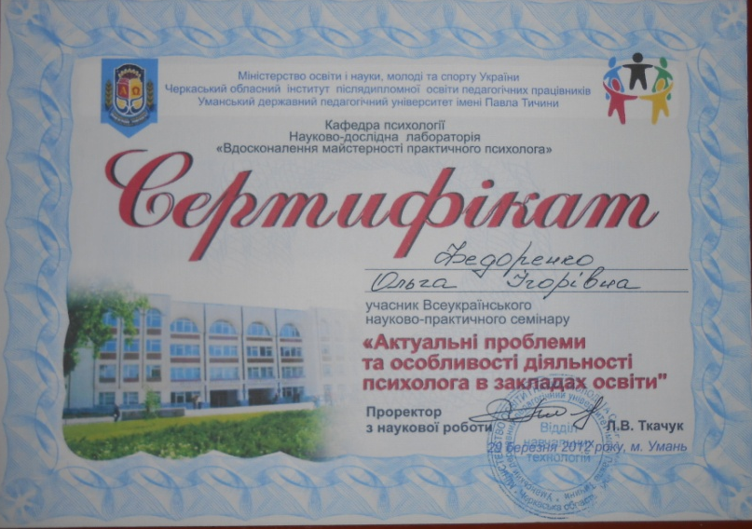
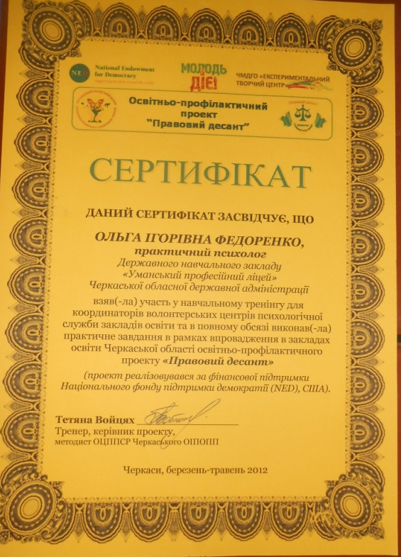
Мої нагороди

Slide 10
Методичні розробки, публікації, проекти, програми
№ | Тема | Дата | Форми поширення | Апробація
1. | Гендерна рівність підлітків (публікація) | 2011 | Стаття у збірнику “Актуальні проблеми та особливості діяльності психолога в закладах освіти” | УДПУ
2. | Консультування депресивних станів у підлітковому віці (публікація) | 2012 | Стаття у збірнику “Актуальні проблеми та особливості діяльності психолога в закладах освіти” | УДПУ
3. | Школа лідерів учнівського самоврядування “Рубікон – 2013” | 2013 | Стаття на сайті ліцею | м. Черкаси

Slide 11
Участь в літній оздоровчій молодіжній Школі лідерів“РУБІКОН-2013”
З 3 по 7 червня лідери учнівського самоврядування та їх заступники з усіх навчальних закладів професійно-технічної освіти Черкаської області мали можливість навчатись в літній оздоровчій молодіжній Школі лідерів «РУБІКОН», що проходила в м. Черкаси на базі ДНЗ «ЧВПУ імені Короленка». Впродовж п’яти днів діяла така школа, в якій навчали голів учнівського самоврядування секретам успішного лідерства, незалежності, вмінню брати на себе відповідальність, приймати самостійні та командні рішення, вмінню ставити перед собою цілі та способи їх досягнення, входженню в самостійне доросле життя. Учні отримували безцінний досвід взаємодії, створення довірливих стосунків та ефективного виходу з конфліктних ситуацій.
До тренерського складу РУБІКОНУ-2013 увійшли: Ходаковський С.І. та Каневська Н.М., практичний психолог ДНЗ "Монастирищенський професійний ліцей", Федоренко ОІ., практичний психолог ДНЗ "Уманський ПЛ", Хлівнюк О.В., практичний психолог ДНЗ "ПТУ № 38 м.Жашків".

Slide 12
В основу Програми Школи покладено мотузковий курс, методично розроблений Н.М. Каневською, що передбачав проведення лідер-класів в навчальних аудиторіях і на свіжому повітрі, лідер-практикумів в мальовничих лісових місцевостях на Луначарці.
Вечірня розважальна програма та майстер-класи організовувалась керівниками тамтешніх гуртківців.
Метою лідер-практикумів було позбавлення внутрішнього страху перед невідомим, формування зрілої позиції дорослого,
Лідер-практикум передбачав проведення практичних вправ на знайомство, виявлення лідера, взаємопідтримку та позбавлення внутрішніх страхів - «Трикутник», вміння ставити завдання та домагатися результату - «Пряма», вміння працювати в команді - «Вертикальна сітка», «Горизонтальна сітка», подолання страху висоти та визнання сильних сторін особистості «Паралельні». Додатково проводились заняття на полігоні з метою вироблення в учнів сміливості, впевненості, вміння користуватися холодною зброєю.

Slide 13
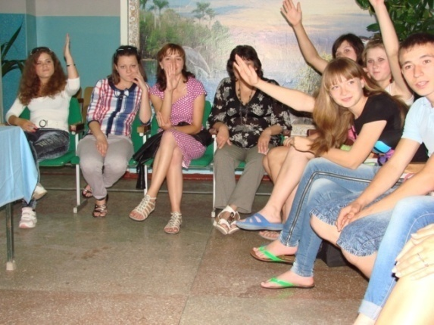
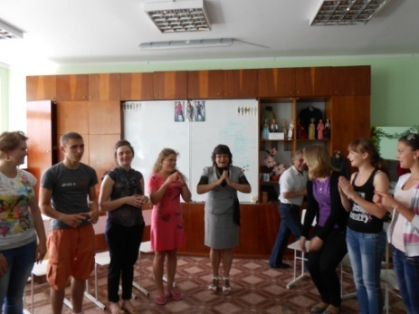
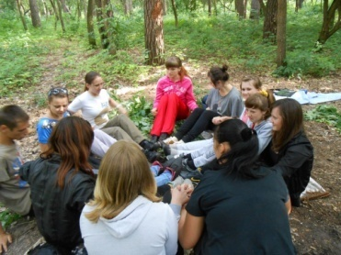
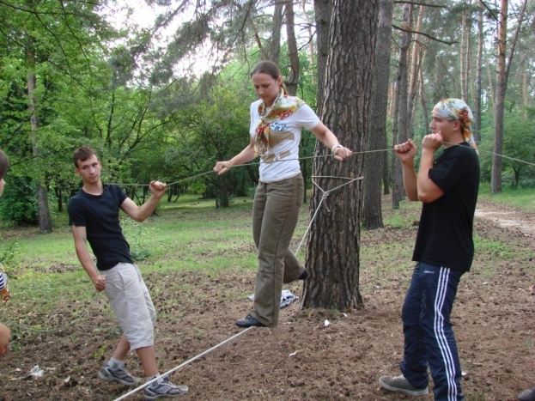
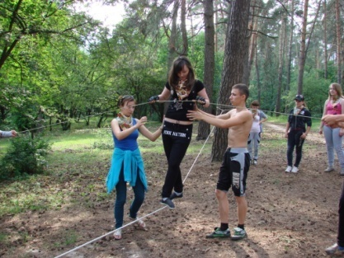
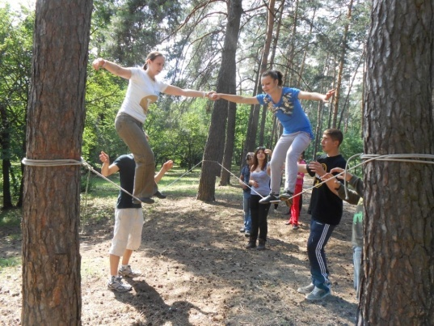
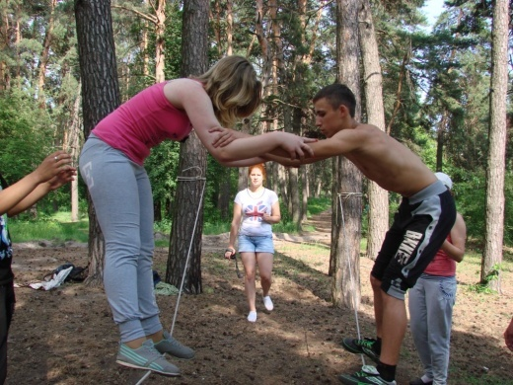
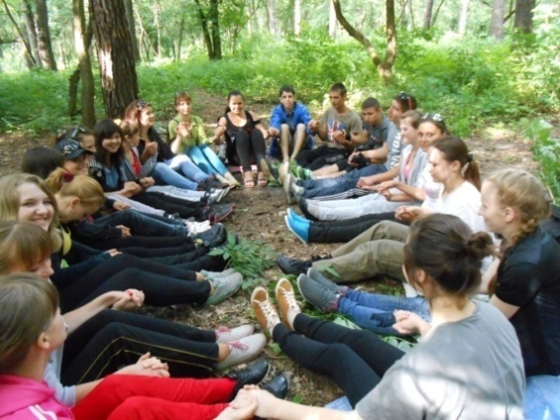
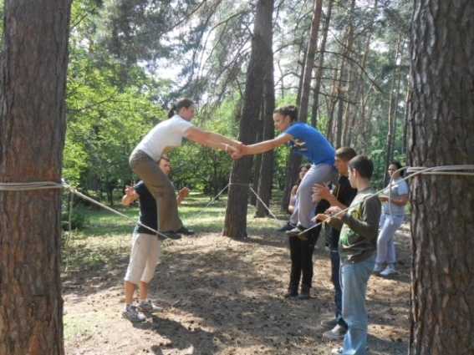
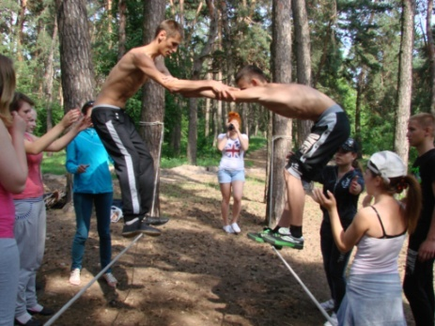
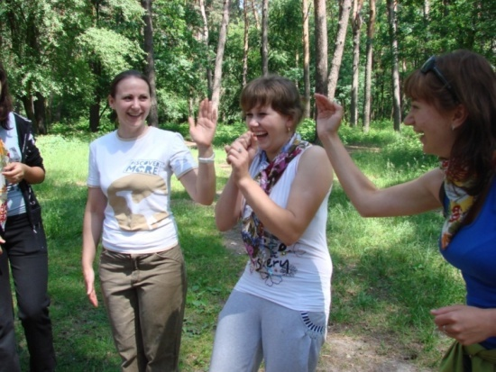
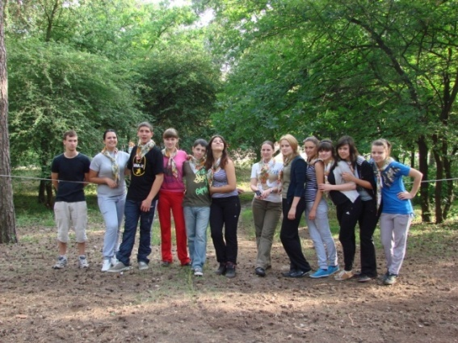
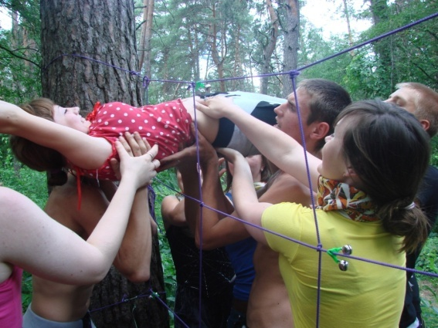
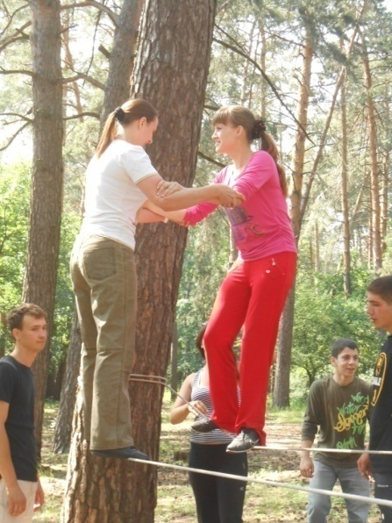
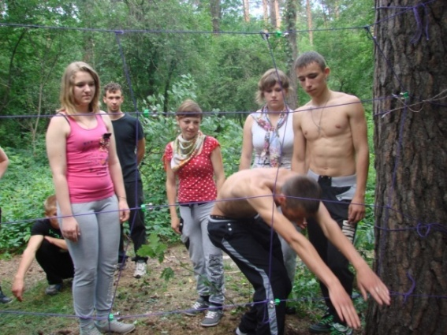
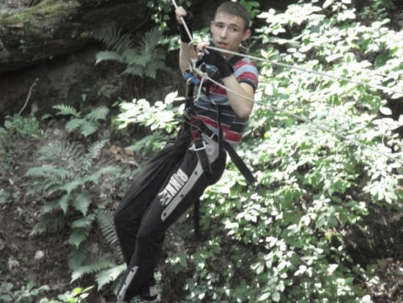
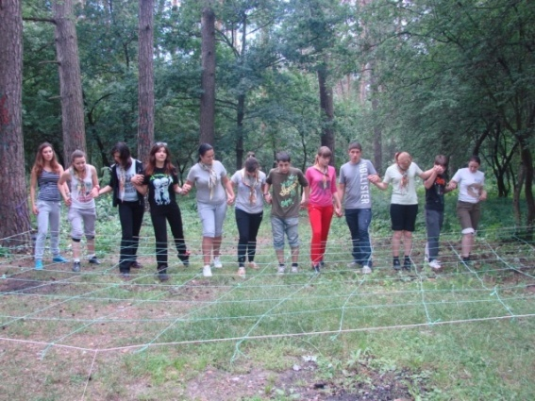
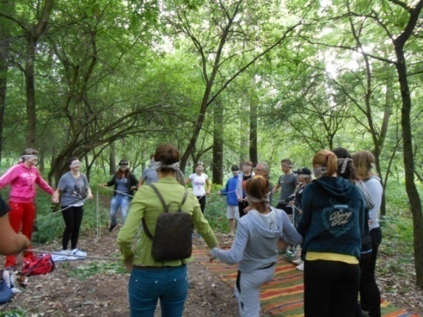

Slide 14
Відгуки учнів
До останнього дня перебування в літній Школі лідери віднеслись творчо та створили власні журналістські проекти, які подарували представнику від Департаменту освіти і науки Черкаської області в яких описали враження від перебування в літньому таборі «Рубікон - 2013». Ось деякі з них:
Мирослава Безрідна, ДНЗ «Лисянський ПАЛ»
Бабич Віктор, ДНЗ «Смілянський ЦППРК» №5
Валя Цимбал,
ДНЗ «ЧВПУ» №21
Афанасьєва Сніжана, ДНЗ «Іркліївський ПЛ»
Вікторія Ляпкало, ДНЗ «Золотоніський ПЛ»
Мар’яна Поліщук,
ДНЗ «Уманський ПАЛ»

Slide 15

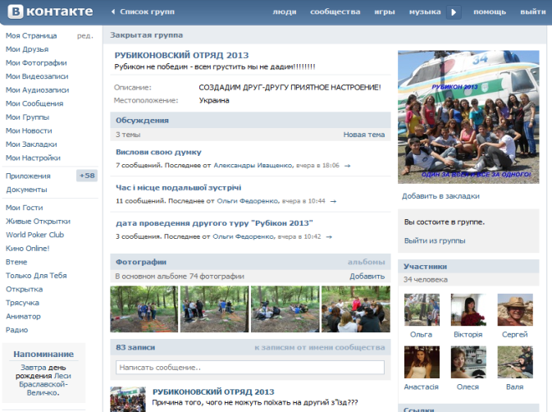

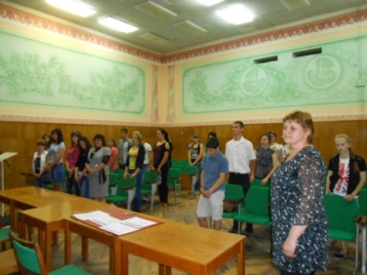
Починаю усе просто
Розповім я про сім’ю,
Яка зветься «Рубіконом»,
Що в Черкасах у ліску.
Ця сім’я живе щасливо,
Дружньо, весело та мило
Творчо, затишно, цікаво,
Геніально й незвичайно.
Кухарі у нас дбайливі,
Дуже гарні й особливі.
Є в нас Неля та Сергій,
Ми їх любим дуже,
Вчать нас віри і добру,
Бо самі співдружжя.
Нас готують до життя,
Тренінги проводять,
Знають ключ до майбуття,
Й душу заспокоять.
Леся розуму навчить,
Як нам гарно говорить.
З нею весело займатись,
Чомусь новому навчатись.
А от Оля це – душа,
І підтримка наша,
Може віру в нас вселить
Й перемога наша!
Ми пройшли свій «Рубікон»,
Хоч і було важко,
Знаєм – це ще не кінець,
Ще нам буде тяжко.
Ми змінились, підросли,
Маєм що згадати,
Як мотузки всі пройшли,
Й поставлені завдання.
Будем довго памятать
Ми свої уроки
Та ніколи не забудем
Наші перші кроки.
Школа лідерів для нас –
Стимул та натхнення
Розвивать її у нас
Мрія сьогодення!!!
Юлія Кравченко,
ДНЗ «ПТУ №2
імені Орлова»
З захопленням, величезною радістю та натхненням розповідають учасники цього проекту про години перебування в літньому таборі та діляться враженнями на власно створеній діючій сторінці в мережі Інтернет. Кожен з учасників живе маленькою мрією про те, що колись зустрінуться на наступному «Рубіконі».

Slide 16
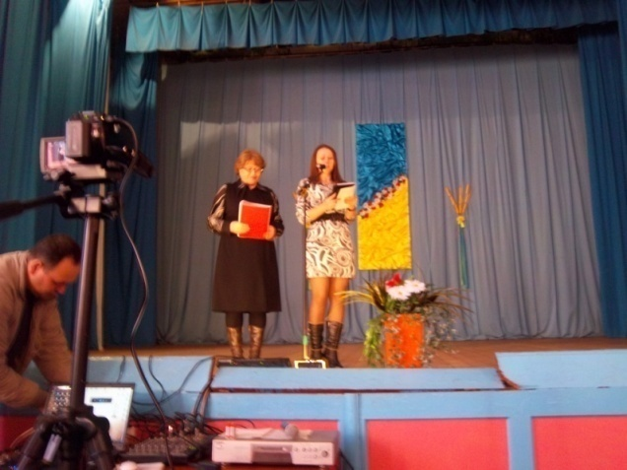
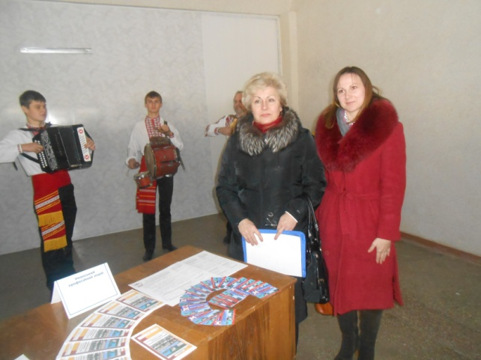
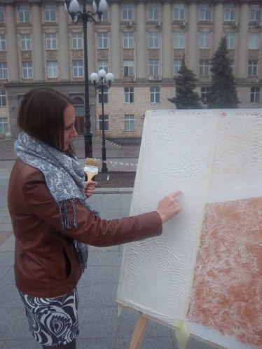
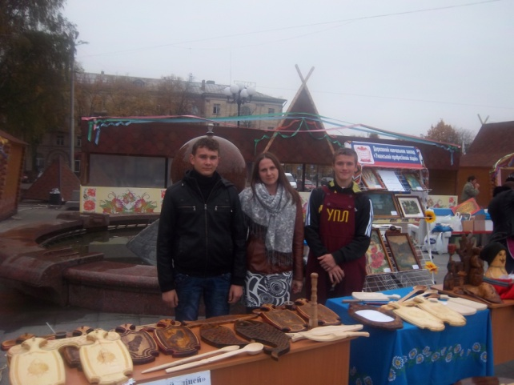
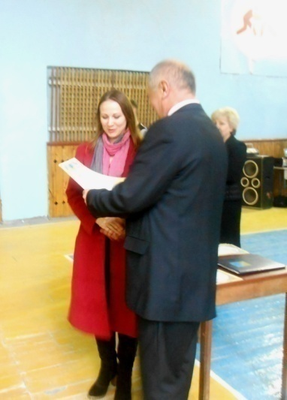
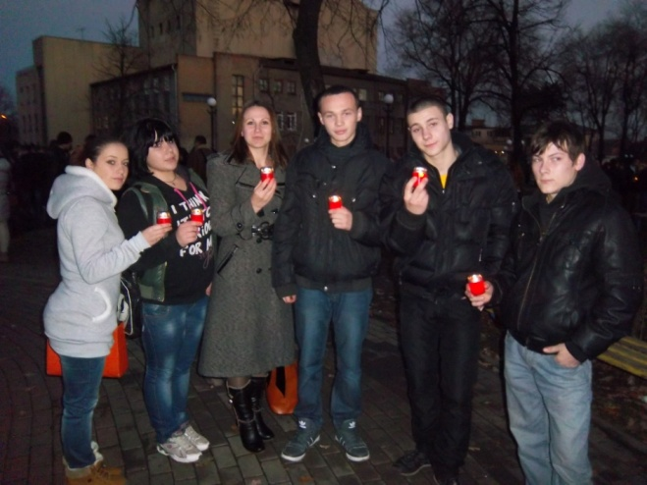
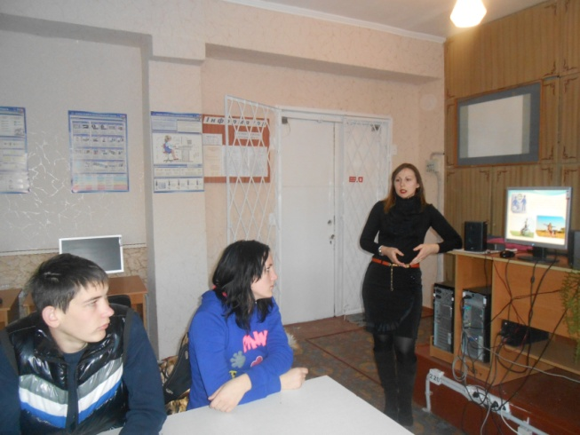
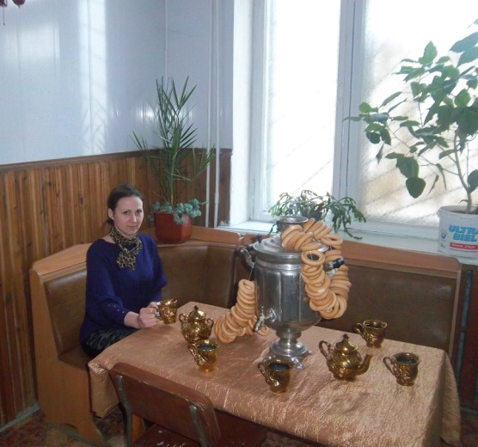
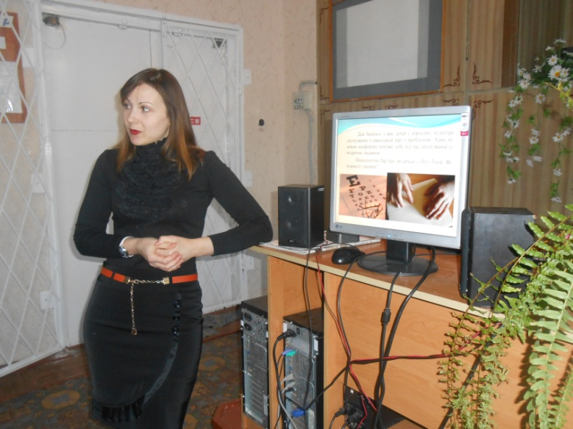
Участь у профорієнтаційних заходах, акціях.

Slide 17
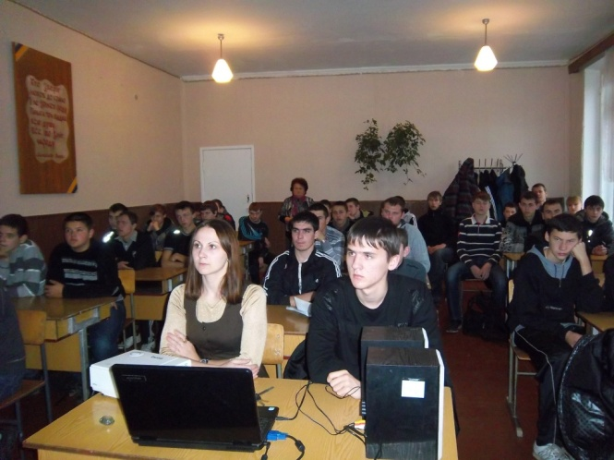
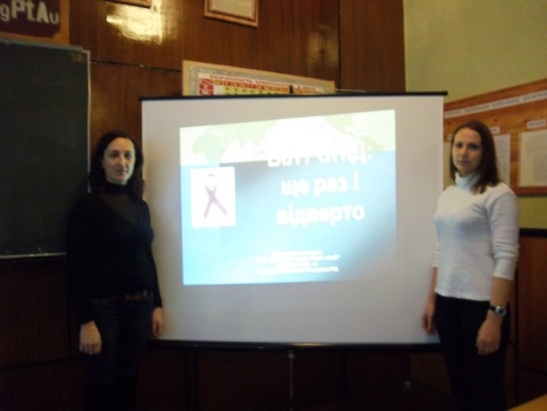
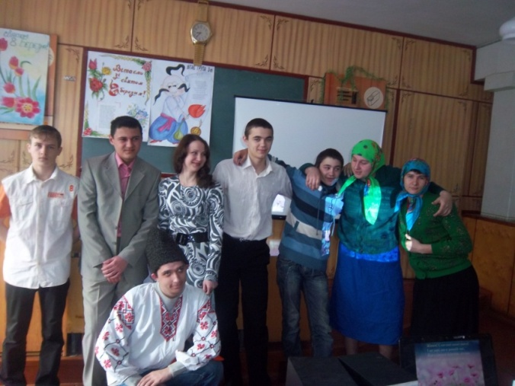
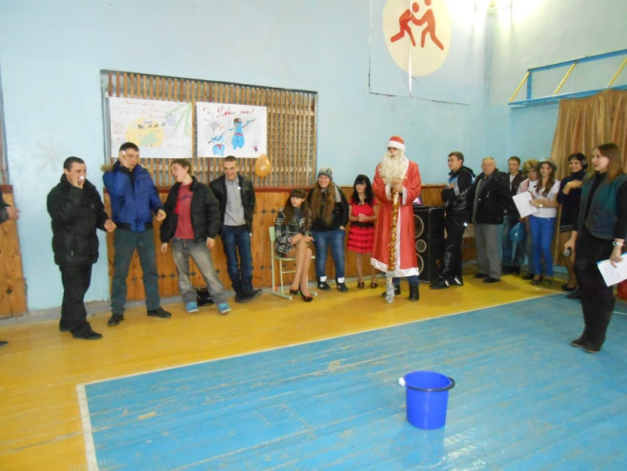
Проведення виховних заходів, бінарних уроків

Slide 18
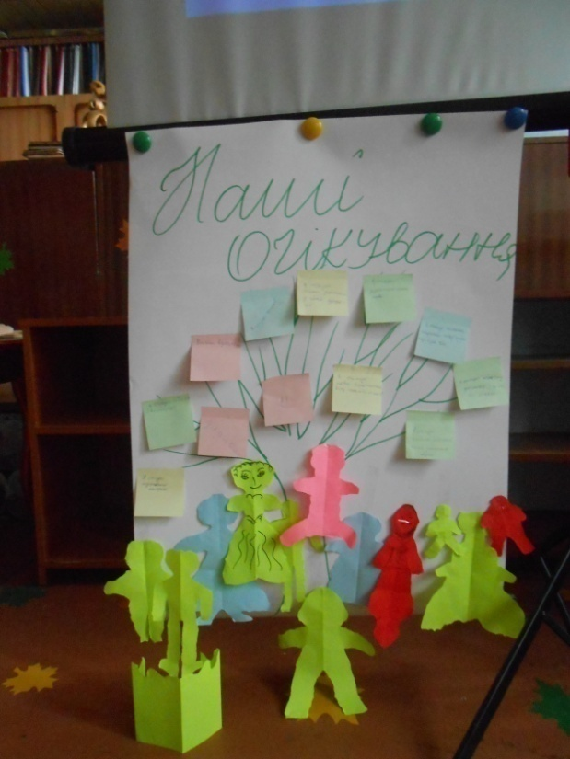
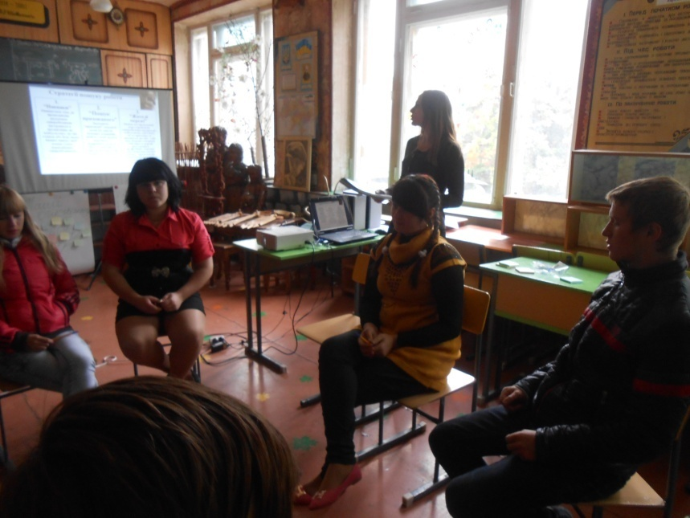




Проведення занять з елементами тренінгу
з теми
“Профорієнтація і працевлаштування”

Slide 19




Проведення занять з елементами тренінгу
з теми“Права людини”

Slide 20
Перспективні завдання:
створення умов для зміцнення фізичного і психічного здоров’я учнів, формування ціннісного ставлення до свого здоров’я та інтересу до здорового способу життя;
формування базових життєвих компетенцій, як передумови успішної професійної підготовки кваліфікованого робітника;
підвищення ефективності навчально-виховного процесу засобами практичної психології
продовження співпраці з батьками та розвиток тісних партнерських відносин між ліцеєм і сім’єю.

